Slide 1
React
Mert Alptekin
Software Consultant

Slide 2
Eğitim Kataloğu
SPA Uygulama Giriş
SPA uygulama Nedir
SPA ile Traditional Mimari farkları
SSR ve CSR Kavramı
One Way Data Binding Two Way Data Binding Kavramı
React Giriş
React Tarihçesi
React Nedir
React Neden Gerekliydi
Neden React Kullanırız
React Proje Yapısı
React Temel Seviye
Virtual DOM kavramı
Components
Props (Stateless)
State (Stateful)
JSX Kavramı
Events
Conditions
Lists
UseState, UseEffect, UseLayputEffect Hookları
Type, Interface Kullanımı
Notes:
SOA SERVICE: https://medium.com/architectural-patterns/soa-service-orietented-architecture-nedir-75092cd90d61
REST SERVICE : https://denizirgin.com/rest-ve-restful-web-servis-kavram%C4%B1-30bc4400b9e0

Slide 3
Eğitim Kataloğu
React İleri Seviye
React Hook Form, Forms (Formik)
Routing (React Router DOM)
UseRef, UseReducer, UseCallback, UseMemo, UseContext
ReactMaterialUI (MUI) ile Arayüz Geliştirme
Code Splitting Kavramı
Styled Components
React Redux ile Global State Kavramı
Web Vitals ile Metrik ölçümleri

Slide 4
SPA uygulama Nedir ?
Kullanıcıyla etkileşimde bulunurken sayfayı tamamen yenilemek yerine bulunulan sayfayı dinamik olarak güncelleyerek çalışan web siteleri ya da web tabanlı uygulamalardır.
SPA'lar, mantığı sunucu yerine web tarayıcısının kendisinde yürüttükleri için geleneksel web uygulamalarından daha hızlıdır.

Slide 5
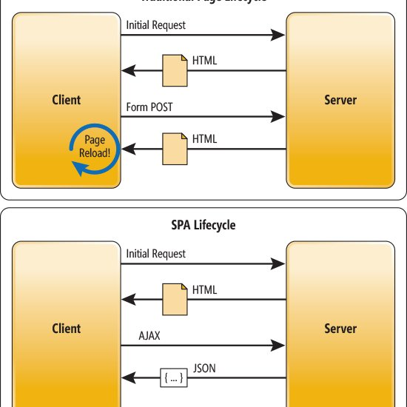
SPA vs Traditional

Slide 6
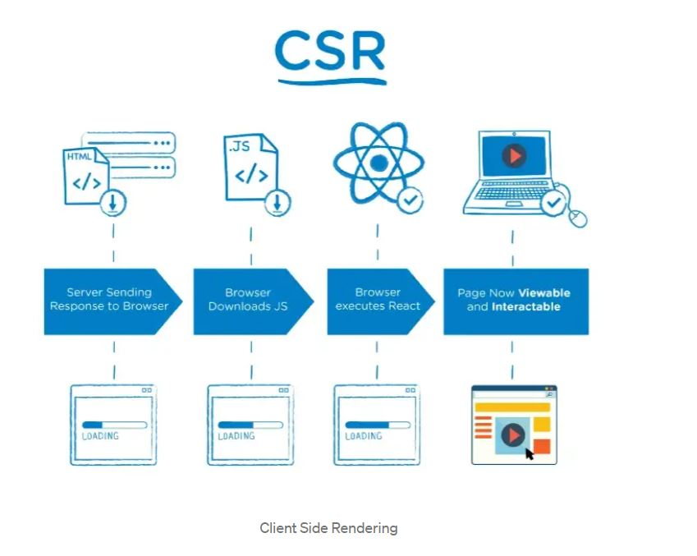
CSR (Client Side Rendering)

Slide 7
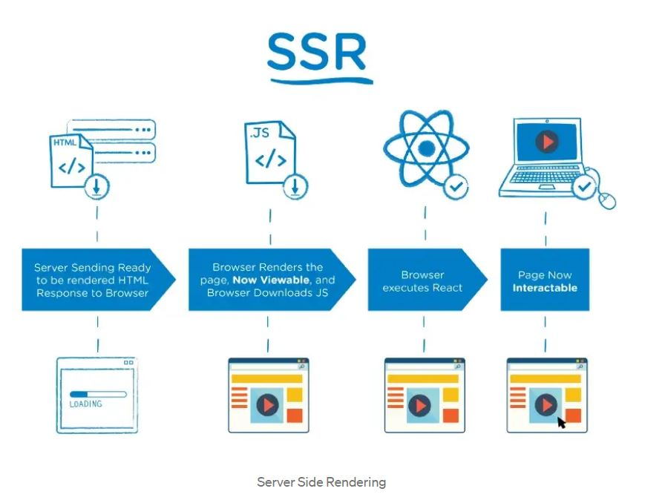
SSR (Server Side Rendering)

Slide 8
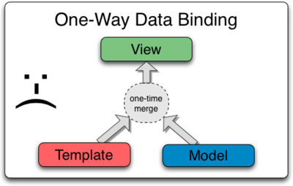
One-Way Binding

Slide 9
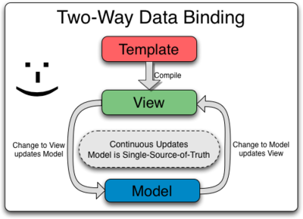
Two-Way Binding

Slide 10
SSR (Server Side Rendering)
Static (Dinamik içeriği olmayan web sayfaları)
GCP Cloud Storage ya da AWS S3'e direkt olarak yuklenebilir
Dynamic (Dinamik olarak içeriğin güncellendindiği web sayfaları) NextJS , NuxtJS
Hybrid (Hem dinamik hemde static sayfalarımızın olduğu durumlarda)
Dinamik içerik üretileceğinden sunucuya ihtiyaç vardır. NextJS , NuxtJS
Notes:
Seo kaygısı varsa SSR kullanmalıyız.

Slide 11

React Tarihçesi
Facebook ana akış için geliştirdi.
Instagram için kullanıldı
JSConf'da tanıtıldı ve açık kaynak (open source) hale geldi
React Native'in çıkışı

Slide 12
React Nedir ?
MVC Template Tasarım deseninde View Katmanına denk gelir.
İnteraktif kullanıcı arayüzü geliştirmeye yarar
Framework değil kütüphane olarak geliştirilmiştir.
CSR odaklıdır, SPA uygulama geliştirmek için kullanılır.
ES6 standartını kullanır ve Babel ile kodu ES5 standartına uygun hale getirir.
Notes:
Babel :
https://medium.com/hepsiburadatech/babel-nas%C4%B1l-%C3%A7al%C4%B1%C5%9F%C4%B1r-f1b4a68c8120

Slide 13
React Neden Gerekliydi ?
İki yönlü data bağlama'nın karmaşıklığı (two-way data binding)
DOM ağacındaki kademeli güncelleme (cascading updates) sebebiyle oluşan kötü UX (Kullanıcı deneyimi)
Zamanla değişim gösteren bir sayfada çok fazla veri olması
Facebook'un kullanıcı arayüzü mimarisinin karmaşıklığı
MVC mentalitesinden kurtulmak

Slide 14
Neden React kullanmalıyım?
Kolay okunur ve anlaşılır viewlar
Bileşen (Component) temelli web geliştirme. (Reusability)
Sayfa üzerinde sık değişen elemanlar varsa ve/veya gerçek zamanlı bir veri akışı söz konusuysa
Hızlı ve interaktif bir uygulama geliştirebilme

Slide 15
React Temel Bileşenler
Virtual DOM
Components
Props
State
JSX
Hooks

Slide 16
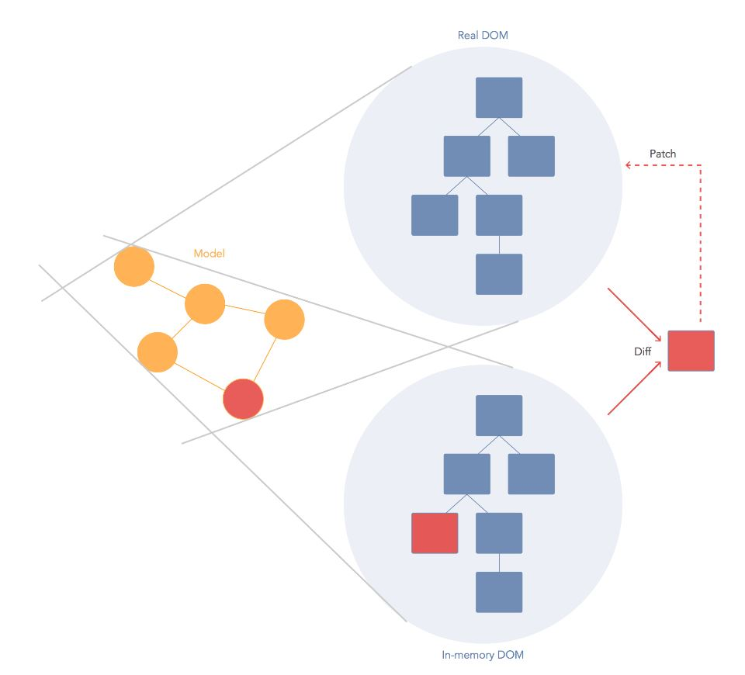
Virtual DOM
Gerçek DOM'a karşılık gelen sanal bir DOM nesnesidir, yani render edilen DOM'un bir kopyasıdır.

Slide 17
Virtual DOM
Virtual DOM (Sanal DOM) aslında DOM 'un yeniden oluşturulması için kullanılır
Yalnızca state değişimi olduğunda yeniden render edilir ve gerçek DOM update edilir
Virtual DOM ağacı üzerinde farklar (diff) hesaplanarak gerekli olan minimum adım bulunur ve gerçek DOM'a aktarılır
Virtual DOM üzerindeki her değişiklik hemen aktarılmaz. Repaint, Reflow tek seferde uygulanır

Slide 18
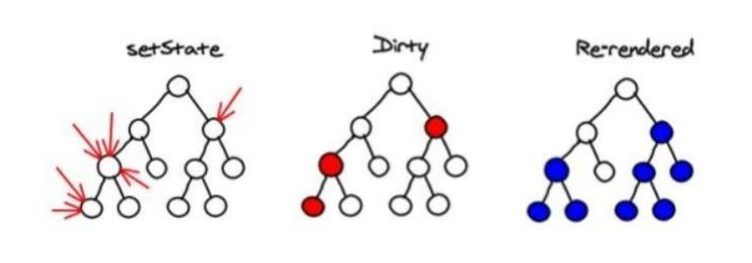
Virtual DOM

Slide 19
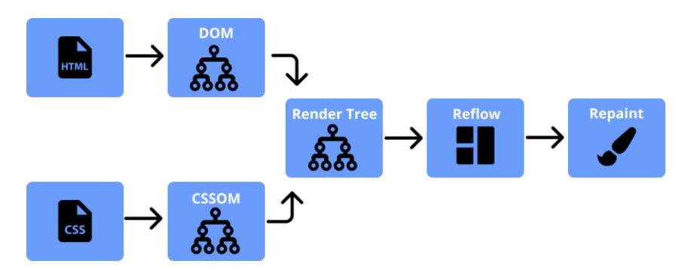
Virtual DOM (Reflow Repaint)
Moving,Animating
Moving,Animating
Resizing, Add or Remove CSS
Add or Remove CSS
display:none
visibility: hidden
DOM update
display:none
Notes:
Reflow: DOM daki görünür her bir nodun pozisyonunun belirlenmesi
Repaint: Tarayıcın node’u ekrana çizmesi
Maliyetli bir işlemdir.

Slide 20
Components
Bağımsız olarak çalışabilen temel yapı taşlarıdır.
Temelde idempotent fonksiyonlardır.
Arayüzü server-side render edilmiş bir uygulama gibi tanımlar.
Class ve Functions olarak tanımlanabilirler
Notes:
Idempotent : Bir defa çağırılma ile birden fazla kez çağrılma arasında bir fark olmaması durumu

Slide 21
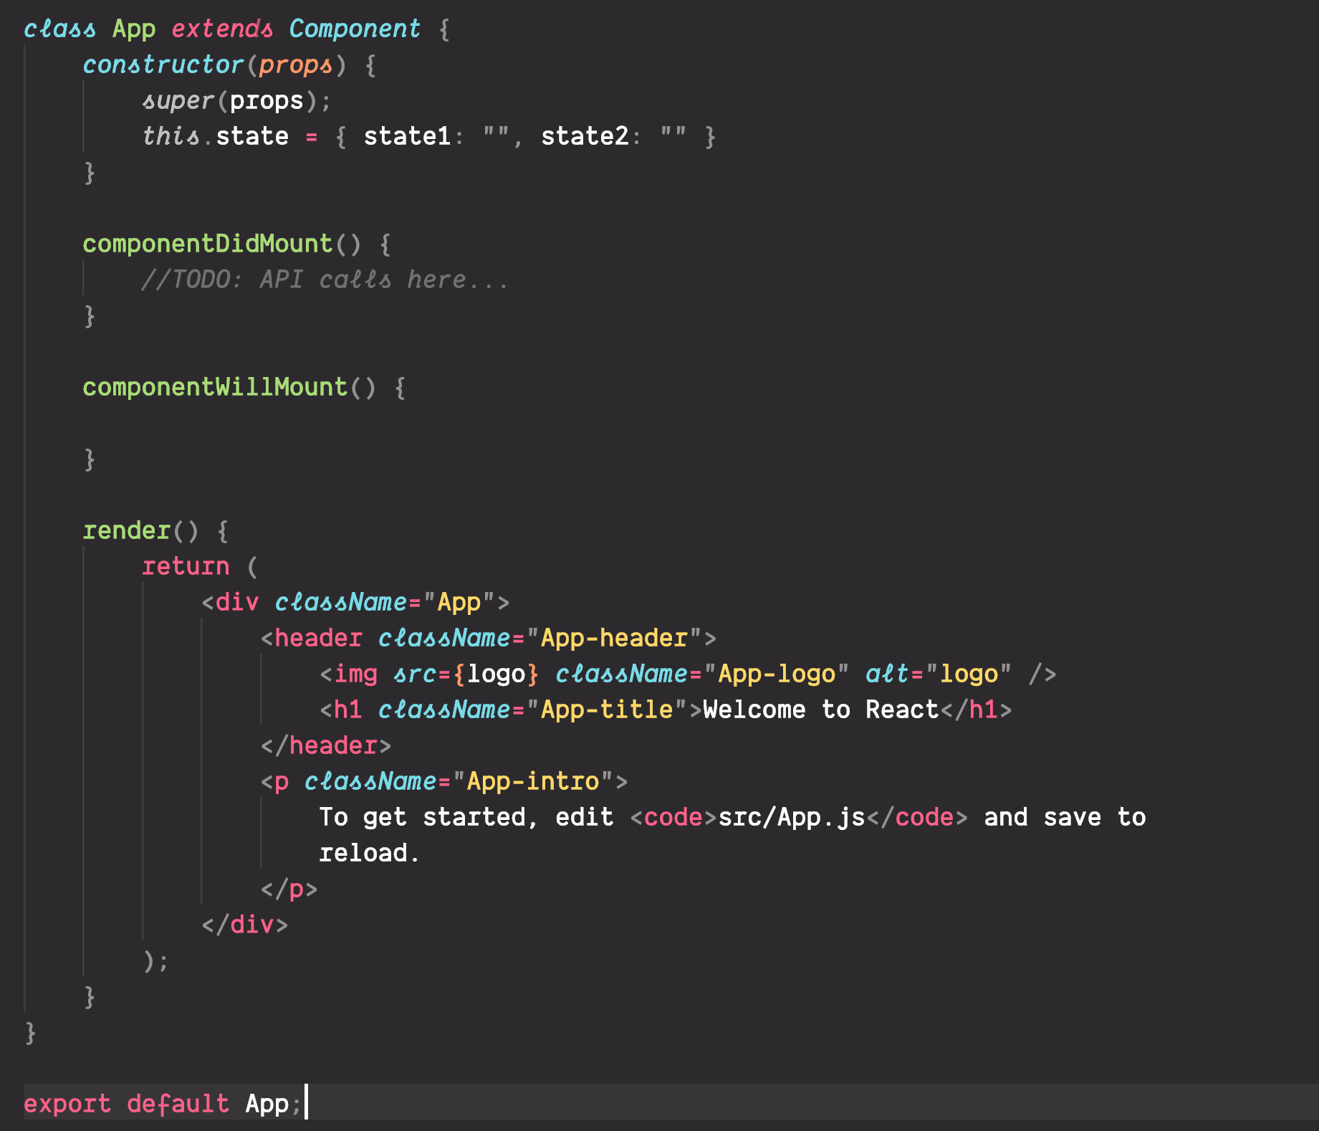
Class Based Components

Slide 22
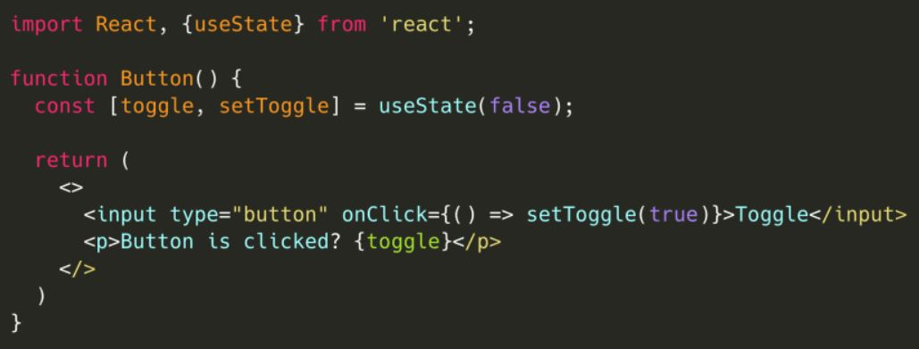
React Function Based Components

Slide 23
React JSX
JSX ⇒ (Transpilers) ⇒ JS
XML benzeri sözdizim
HTML üretmek componentlerin içerisine yazılır

Slide 24
JSX Kuralları
Açılan Element mutlaka kapatılmaldır.
Alt elemanlar tek bir eleman için sarmallanmalıdır.
Jsx de class yerine className, for yerine htmlFor kullanmalıyız.

Slide 25
Props (Stateless)
Virtual DOM'un amacına hizmet eder, render maliyetini azaltır
Component içinde değişmeyecek veriler için kullanılır.
Component ilk render olurken bu props değerlerine göre çizilir.

Slide 26
State (Statefull)
Değişebilir veriler için kullanılır
Her değişimde component yeniden render edilir.
Virtual DOM güncellemeleri state ile olur.
setState methodu ile state güncellenir.

Slide 27
React Hooks Kavramı
Bir bileşenin yaşam döngüsünü yönetmek için kullanılır.
UseState
UseEffect
UseLayoutEffect
UseRef
UseMemo
UseCallback
UseContext

Slide 28
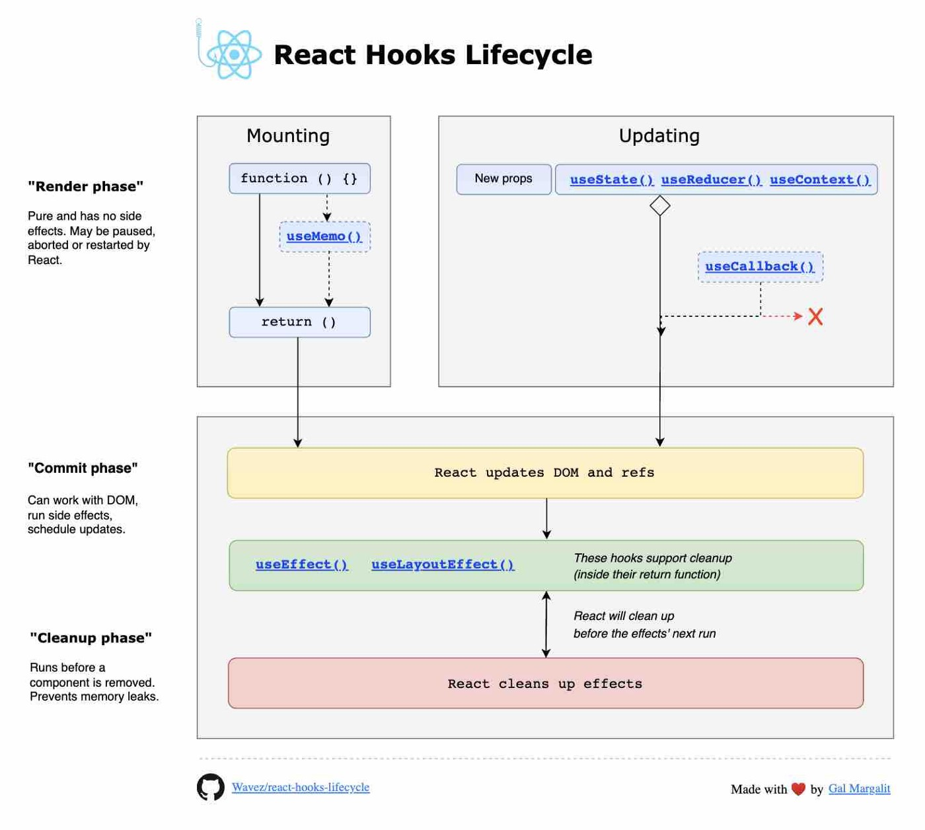
React Hooks Kavramı

Slide 29
React Hooks Kavramı
useState: Component içerisindeki durum değişikliğinden sorumlu hook
useEffect: Componente etkilerin yansımasından sorumlu Hook. API’dan veri çekme, timer işlemleri, state güncelleme
(componentDidMount, componentDidUpdate, ve componentWillUnmount)
useLayoutEffect: React yeni DOM'u oluşturduktan sonra fakat tarayıcı'da yeni DOM paint edilmeden önce çalışır. Dom işlemlerini burada yaparız

Slide 30
React Hooks Kavramı
useMemo: Yeniden hesaplanması gerekmeyecek bir şekilde bir değeri ön belleğe almak için kullanılan hook.
useCallback: UseMemo ile aynı işlevi yapsa da, UseMemo ön belleğe alınmış değer ile çalışırken, UseCallback ön belleğe alınmış fonsiyon için kullanılır.
useRef: Domdaki bir elementin referansına erişmemizi sağlayan hook.

Slide 31
React Hooks Kavramı
UseContext: Global State yönetiminden sorumlu Hook.
useReducer: Global state management yaparken, bir aksiyon sonrası değişen state’in dinlenmesi için kullanılan hook.

Slide 32
İleri Düzey React
Forms (Formik)
Routing (React Router DOM)
UseRef, UseReducer, UseCallback, UseMemo, UseContext
ReactMaterialUI (MUI) ile Arayüz Geliştirme
Code Splitting Kavramı
Styled Components
React Redux ile Global State Kavramı
Web Vitals ile Metrik ölçümleri

Slide 33


React Forms (Formik)
Form Gönderimi
Form State Yönetimi
Hata Mesajları ve Doğrulama

Slide 34

React Routing
SPA uygulamalarda sayfa yenilemesi yapılmadan, farklı sayfalar arasında gezinme imkanı sunmaktadırlar.

Slide 35

React Material UI (MUI)
React uygulamalarında material design kalıplarına göre ui kitleri içerisinde barındıran bir library’dir.

Slide 36
Styled Component
Styled Components kısaca javascript dosyalarınızda css yazmasınızı sağlayan, csslerinizi direkt olarak componentlara bağlayabilen ve react props ile dinamik css yazmanızı sağlayan bir kütüphanedir.
Ayrıca içinde otomatik olarak barındırdığı Automatic critical CSS özelliği sayesinde sayfanızda sadece render edilmiş componentlarınıza ait cssleri yükleyerek daha performanslı bir uygulamaya sahip olmanızı sağlar.

Slide 37
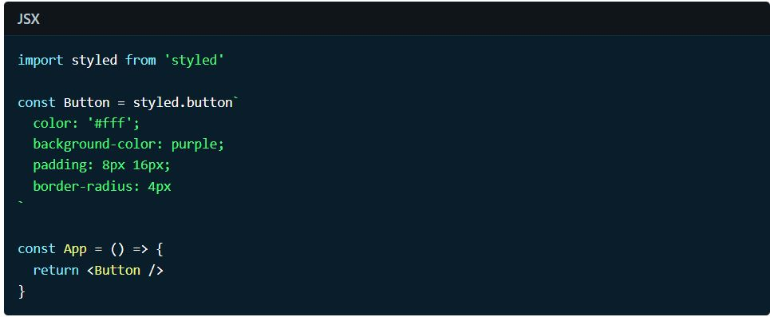
Styled Component

Slide 38
Code Splitting
Kodumuzu ufak parçalara (chunk) bölüp ve bu parçaların uygulamanın çalışma zamanında isteğe göre yüklenmesini sağlamaya code splitting yani kod bölümleme diyoruz.
React de Code Splitting özelliği default da gelir.
React.lazy()
React Suspense

Slide 39
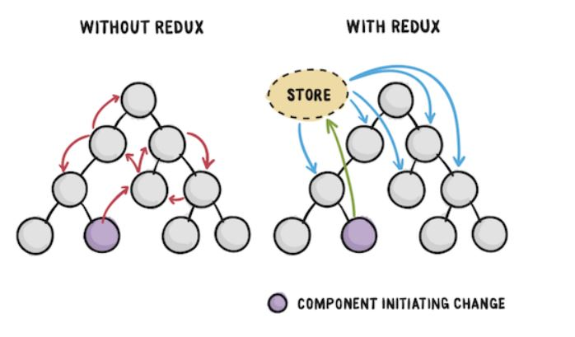
React Redux (Application State Management)
Javascript uygulamalarında state bileşenini merkezi olarak yönetmeyi sağlayan javascript kütüphanesidir.

Slide 40
React Redux
Store : Merkezi olarak uygulamanın tüm state tutulduğu yer.
Action: Store’da hangi state’in değişeceği bilgisini(type) ve state verisini taşır(payload).
Reducer: Actiondan gelen type ve payload bilgisine göre state günceller.

Slide 41
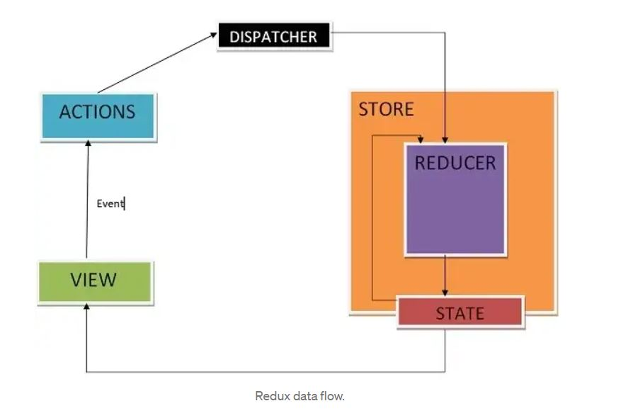
React Redux
Dispatch : Actiondan gelen değerlere göre hangi reducer’ın tetikleneceğini belirten mekanizma.

Slide 42
Web Vitals Nedir ?
Core Web Vitals, Google’ın bir web sayfasının kullanıcı deneyimi açısından ne kadar iyi ve kötü olduğunu gösteren en temel metriklerdir.
Core Web Vitals, Google’ın resmi olarak açıkladığı (“https, site hızı, mobil uyumluluk ” gibi) bir sıralama faktörüdür.
React default da web vitals metriklerini kullanacak şekilde tanımlanmıştır.

Slide 43
Web Vitals Nedir ?
Tüm web göstergelerinin temel metrikleri olarak Google, LCP, FID ve CLS metriklerini öncelikle olarak iyileştirmemizi istiyor.
LCP: Largest Contentful Paint – En büyük zengin içerikli boyama (metin, görsel)
FID: First Input Delay – İlk Giriş Gecikmesi
CLS: Cumulative Layout Shift – Görsel Kararlılık

Slide 44
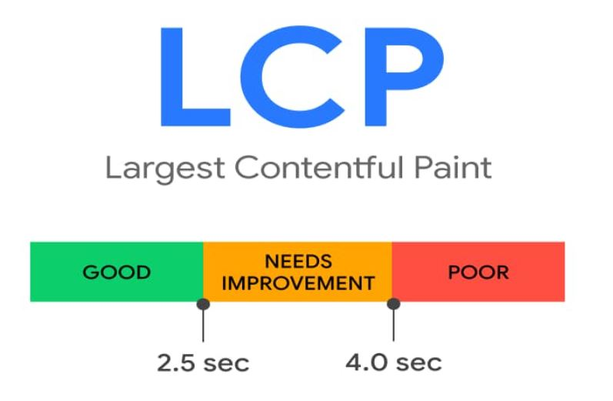
Web Vitals
Bir sayfanın yüklenmeye ilk başladığı andan 2.5 saniye sonunda kullanıcının sayfadaki en büyük içeriği görmesine kadar geçen süre.

Slide 45
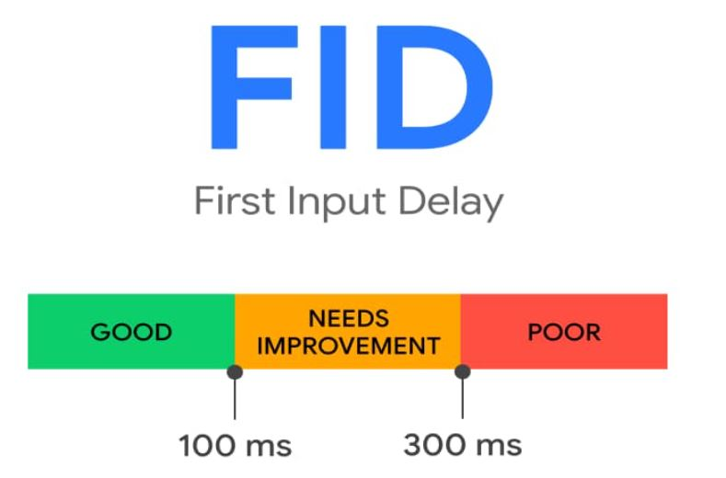
Web Vitals
FID, websitenin, bir kullanıcının sayfadaki ilk etkileşimine verdiği yanıt süresini ölçen metriktir.

Slide 46
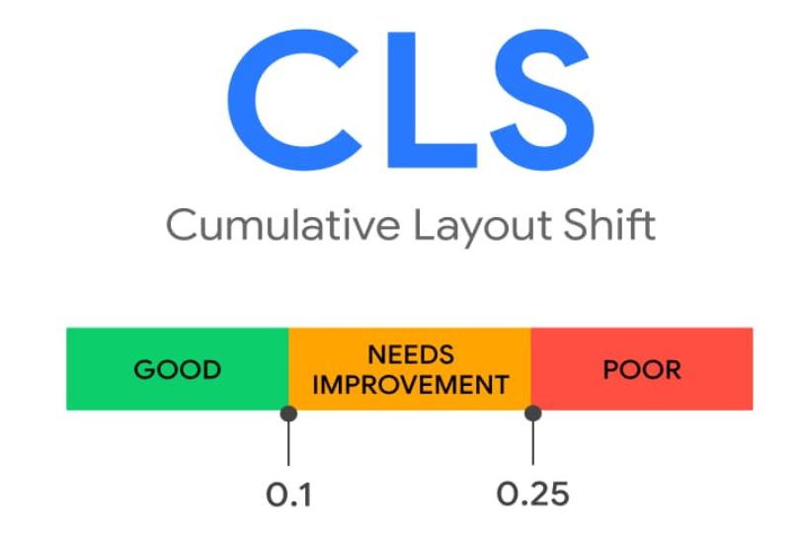
Web Vitals
Website düzeninin beklenmedik anda değişmesi veya kaymasını ölçen temel web göstergesi metriğidir.
Notes:
https://seotional.com/seo/core-web-vitals/

